Slide 1


Presente y futuro del desarrollo multiplataforma con .NET
Jorge Diego Crespo

Slide 2

¡¡Gracias!!

Slide 3


¿Quién es este tío?
Jorge Diego Crespo
Correo: jorgediegocrespo@gmail.com
Web: https://jorgediegocrespo.wordpress.com
Twitter: @jorgedcrespo
Web: https://www.devsdna.com
Youtube: https://www.youtube.com/devsdna

Slide 4
¿Qué vamos a ver?
¿Qué puedo hacer hoy en día?
Dificultades y problemas que tenemos
Novedades en maui
Paso de xamarin a maui

Slide 5
¿Qué puedo hacer hoy en día?

Slide 6

PLATAFORMAS SOPORTADAS
Android 19+
iOS 9 - 15
UWP
Tizen - Samsung
Linux, Mac, WPF - Community

Slide 7

IDE de Desarrollo
Visual Studio 2019
Visual Studio for Mac

Slide 8
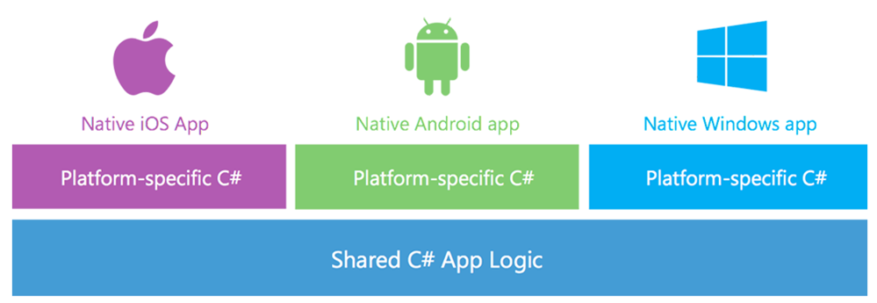
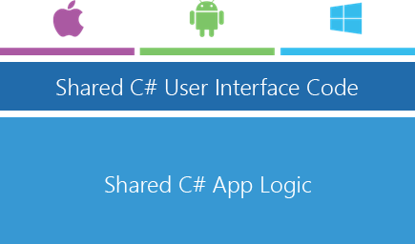
Estructura de la aplicación
Notes:
Proyecto común .NETStandard
XamarinForms en paquete Nuget

Slide 9

Últimas novedades en xamarin forms 5
MasterDetailPage ahora es FlyoutPage
Mejoras en RadioButton
Se usa WKWebView en vez UIWebView
Algunos controles movidos a Xamarin Community Toolkit
Estabilidad
Notes:
Expander y MediaElement movidos a Xamarin Community Toolki
Ya no son experimentales Shapes, Brushes, Carousel, Swipe, RadioButton etc…

Slide 10

Resumen
Layouts, Controles, Estilos, etc…
Triggers, Behaviours, etc…
Renderers, efectos, etc…
Acceso al 100% del código nativo
Nugets, Bindings
…

Slide 11
Dificultades que nos encontramos en xamarin forms

Slide 12

Dificultades
Extensión de controles con Renderers
Velocidad de carga
Aspectos específicos de cada plataforma
Hot reload solo en XAML
Notes:
Le extensión de renderers es complicada porque hay que lidiar con métodos que no definen muy bien su comportamiento (OnElementChanged, OnElementPropertyChanged, etc…). A veces hay que reescribir todo el renderer porque hay que extender funcionalidades de métodos no accesibles.
La velocidad de carga es muy lenta en proyecto de cierto tamaño debido al assembly scanning => Escanea todas las implementaciones y renderers usando decoradores
Hay tareas repetitivas en distintas plataformas => Imágenes, permisos, notificaciones, etc…

Slide 13

DEMO 1 Renderers

Slide 14
Novedades maui

Slide 15
Plataformas soportadas
Android 21+
iOS 10+
macOS – Mac Catalyst
Windows – WinUI 3
Tizen - Samsung
Linux - Community
Notes:
Mac Catalist permite ejecutar aplicaciones de iOS en mac

Slide 16
Ide de desarrollo
Visual Studio 2019
Visual Studio for Mac
Visual Studio Code - Experimental
Soporte para dotnet CLI

Slide 17

Desarrollo
Namespaces - Microsoft.Maui/Essentials
XAML Y C#
Blazor - Experimental
Paridad de APIs
Notes:
Paridad de APIs – Todas las funcionalidades estarán implementadas en todas las plataformas soportadas

Slide 18

Modelos de aplicación
MVVM
RxUI
MVU - Experimental
Blazor - Experimental

Slide 19
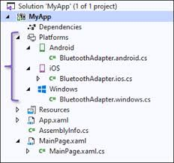
Estructura de la aplicación

Slide 20

Mejoras de rendimiento
Arranque inicial más rápido
Se deja de usar assembly scanning – Muy lento
Handlers en lugar de Renderers
Se elimina DependencyService

Slide 21

Cambios en controles
Se incluyen ventanas
Se mejoran los eventos del ciclo de vida de los elemento
Esos eventos aplicarán a Application, Windows, Pages y Views
Se eliminan Renderers – Aparecen Handlers

Slide 22
DEMO 2 Ciclo de vida
Notes:
Cliclo de vida => https://github.com/dotnet/maui/issues/30

Slide 23
Handlers
Crean el control nativo directamente, sin una view padre
El control “Maui” es una interfaz
Existe un mapeador de propiedades
Nomenclatura más comprensible
Todos los métodos serán accesibles
Registro sin assembly scanning

Slide 24
DEMO 3 Handlers

Slide 25

Facilidad para acceso a nativo
Se podrá acceder desde el proyecto común
Usando directivas de compilación
Usando extensiones de archivo

Slide 26

Hot reload
XAML
C#
Parecido a proyectos WPF

Slide 27

Timeline
2 Previews orientalas a colaboradores
2 previews orientadas a desarrolladores finales
1 release candidate
Discord – https://aka.ms/discord-maui
Github - https://github.com/dotnet/maui
Notes:
Preview 1 – Muy verde. Primera toma de contacto. Ya disponible
Preview 2 - Views y layout básicos. No soportará Win UI. Saldrá en breve
Preview 3 y 4 – Más controles, páginas, layouts, servicios. Incluye Win UI

Slide 28
DEMO 4 .net6 preview1
https://www.youtube.com/devsdna

Slide 29
Paso de xamarin a maui

Slide 30

Convertir solución xamarin a maui
Soporte oficial hasta finales de 2022
Habrá una herramienta “try convert”
La aplicación no tendría proyecto único
No se convertirán los renderers a handlers automáticamente
Se puede usar el paquete “Compatibility”
Notes:
La herramienta ”try convert” cambiarán tipo de proyecto, namespaces, etc… Intentará convertir el proyecto sin que el usuario tenga que retocar nada
Compatibility permite usar Renderers de Xamarin Forms

Slide 31

Migrar librarías de terceros
Necesario que se actualicen a MAUI
Alternativa – Descargar de GitHub, actualizar y PullRequest
Notes:
Compatibility permite usar Renderers de Xamarin Forms

Slide 32

Curva de aprendizaje
La curva será mínima
Mismos lenguajes – XAML y C#
Mismo controles y propiedades – Pequeños cambios
Mismos modelos de aplicación – Y alguno más MVU, Blazor
Compatibility – Para soportar código Xamarin
Notes:
Compatibility permite usar Renderers de Xamarin Forms

Slide 33

Mejoras ofrecidas por maui
Proyecto único multitarget
Manejo de imágenes, fuentes, permisos, etc…
Código de plataforma más sencillo
Hot reload con soporte a C#

Slide 34
PREGUNTAS Regalamos 8 entradas para la codemotion
@JORGEDCRESPO
JORGEDIEGOCRESPO@GMAIL.COM

